Slide 1
Animación CSS3
Antonio García Montes

Slide 2
ÍNDICE
Elementos HTML.
DIV con clase “rock”.
DIV con clase “hand”.
3.1 DIV con clase “palm”.
3.2 DIV con clase “finger”.
3..3 DIV con clase “mobile”.
Función de rotación.

Slide 3
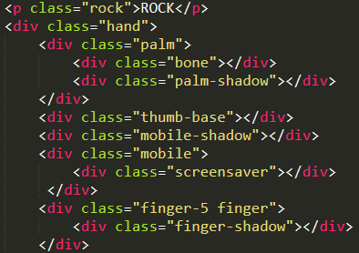
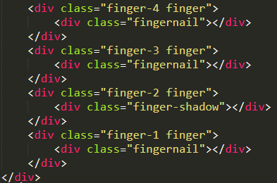
1. Elementos HTML

Slide 4
2. Clase “rock”
.rock {
font-family: 'Montserrat', sans-serif; //fuente de letra
font-size: 200px; //tamaño de letra
margin: 0; //alineación
color: #D4304B; //color de texto
position: absolute; left: 50%; top: 50%; //posicionamiento
transform: translate(-50%, -50%); //posicionamiento
}
Notes:
La clase “rock” se aplica al texto de fondo

Slide 5
3. Clase “hand”
.hand {
position: relative; //posicionamiento
width: 100px; //ancho
height: 100px; //altura
animation: rockit .8s ease infinite alternate; //animación de la mano
}
ease: efecto de transición.
infinite: duración infinita.
alternate: alterna dirección de movimientos.

Slide 6
3.1 Clase “palm”
.palm {
width: 125px; //ancho
height: 140px; //altura
background: #FEDCCA; //fondo
transform: rotate(26deg); //propiedad de rotación
box-shadow: inset 0 0 50px #E77F7B; //sombra por dentro con inset
}

Slide 7
.palm-shadow {
width: 20px; height: 70px; //ancho y alto
background: #C7656C; //fondo
position: absolute; //posicionamiento
bottom: 50px;
left: 50%;
transform: translateX(-50%); //translación en eje X
filter: blur(10px); //efecto visual
}

Slide 8
3.2 Clase “finger”
.finger {
position: absolute; //posicionamiento
width: 45px; //ancho
background: #F2ADA1; //fondo
border-radius: 22px; //radio de esquinas del elemento
box-shadow: inset 11px -17px 40px #E77F7B; //sombra por dentro con inset
}

Slide 9
.finger-shadow {
width: 35px; height: 50px; //ancho y alto
background: #C7656C; //fondo
position: absolute; //posicionamiento
bottom: 5px;
left: 50%;
transform: translateX(-50%); //traslación en eje X
filter: blur(10px); //efecto visual
}

Slide 10
3.2 Clase “mobile”
.mobile {
width: 260px; height: 135px; //ancho y alto
background: #FC617E; //fondo
border: 4px solid #705674; //características borde
border-width: 4px 10px 4px 10px;
border-radius: 20px;
position: absolute; top: -80px; left: 80%; //posicionamiento
transform: rotate(-5deg) translateX(-50%); //rotación y translación en eje X
}

Slide 11
.screensaver {
width: 30px; height: 30px;
background: transparent;
border-radius: 50%;
position: absolute; top: 50%; left: 50%;
transform: translate(-50%, -50%);
box-shadow: 0 0 0 30px #eee, 0 0 0 50px #D36868,
0 0 0 70px #71D368, 0 0 0 100px #68CFD3;
animation: screensaver .5s linear infinite;
}

Slide 12
Función para rotación
@keyframes rockit {
from { transform: translateY(30px) rotate(-45deg); }
to { transform: translateY(30px) rotate(10deg); }
}
“from” indica desde el punto donde inicia el movimiento.
“to” indica hasta el punto donde acaba el movimiento.
“deg” representa un ángulo en grados.

